Slide 1
Презентация во второй младшей группе на тему « Я вырасту здоровым»
Цель: формировать начальные представления о здоровье и здоровом образе жизни.
Задачи: Познакомить с понятием «витамины» и продуктами, в которых они встречаются.
Рассказать о значении витаминов для здорового развития организма.
Довести до сознания детей важность соблюдения гигиенических процедур.
Развивать интерес к здоровому образу жизни, к значению физических упражнений в здоровье человека.
Презентацию подготовила
Румянцева Эльвира Валерьевна
Воспитатель 2 мл. группы

Slide 2
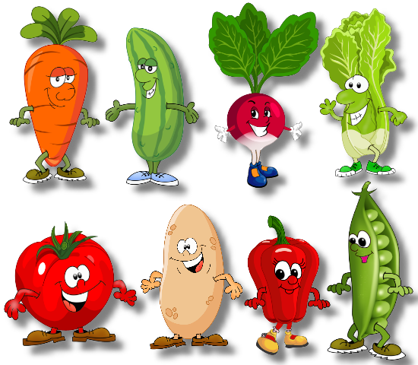
В стране здоровья

Slide 3
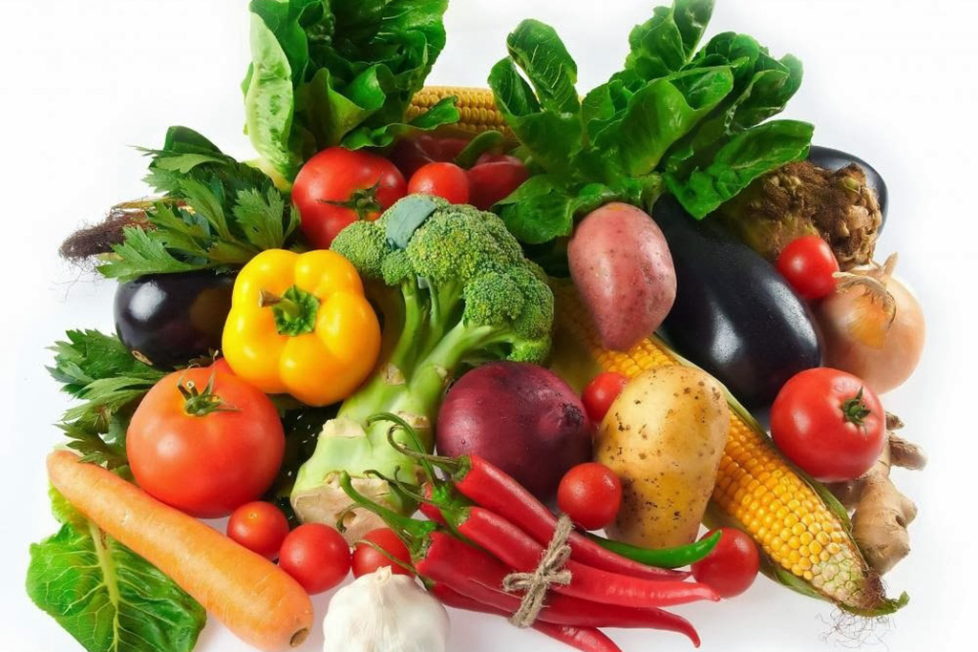
Витамины - ценные вещества,
Без них мы никуда.
Чтоб здоровым, сильным быть,
Нужно с витаминами дружить.

Slide 4
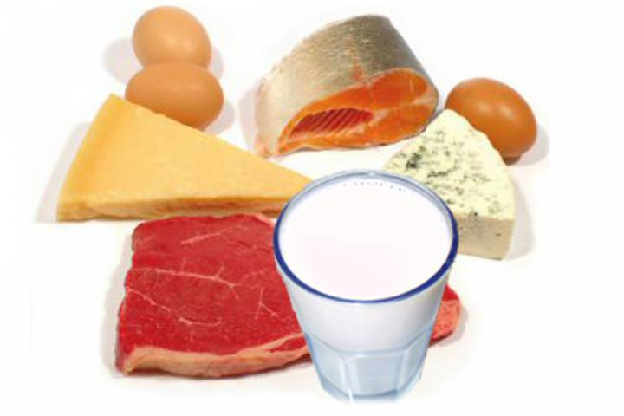
Человеку нужно есть, Чтобы встать и чтобы сесть, Чтобы прыгать, кувыркаться, Песни петь, дружить, смеяться.

Slide 5
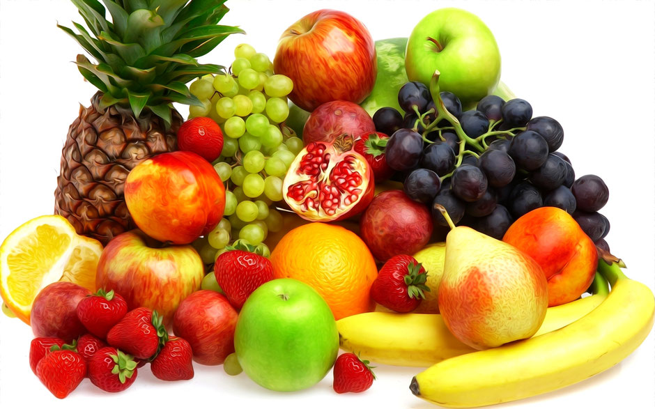
Мы за столик сели, Фартучки надели, Будем есть мы фрукты – Вкусные продукты.

Slide 6
Час обеда подошёл
Сели деточки за стол

Slide 7
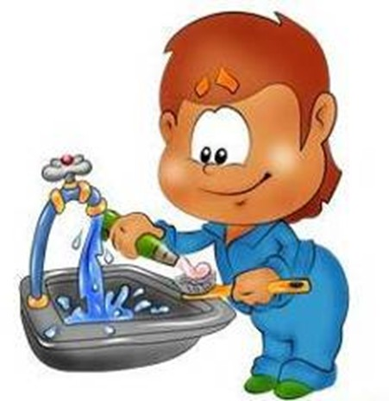
Щеточку берем и пасту – Чистим зубки не напрасно. Все здоровы будут зубки У сынишки, у Мишутки.

Slide 8
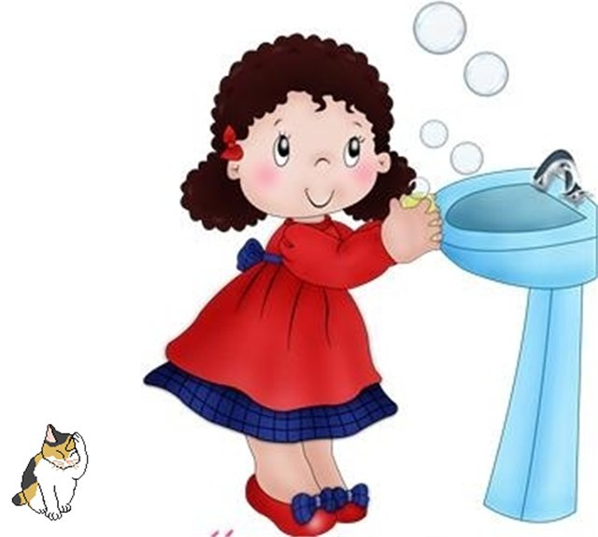
Чтобы быть здоровым,
Сильным.
Мой лицо и руки
С мылом.

Slide 9
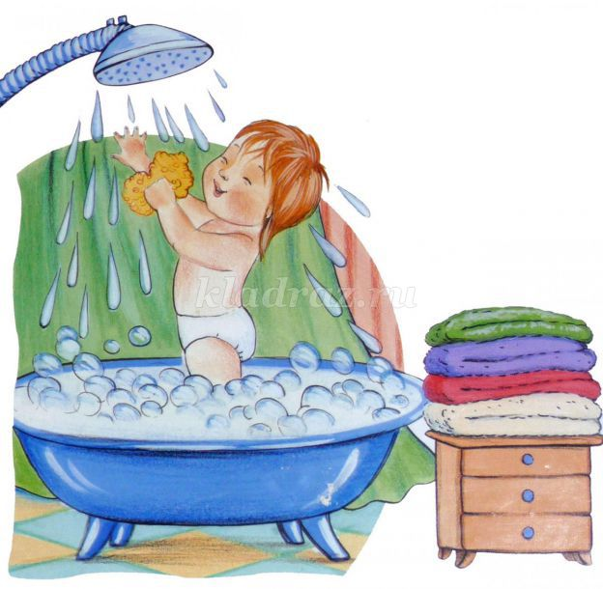
Я мочалку намочу, Мыльцем я ее натру. Быть я чистеньким хочу, Рано-рано поутру.
Вымою я ручки, ножки, Спинку, левый, правый бок. И животик тру немножко, Чтоб сверкать он тоже мог.

Slide 10
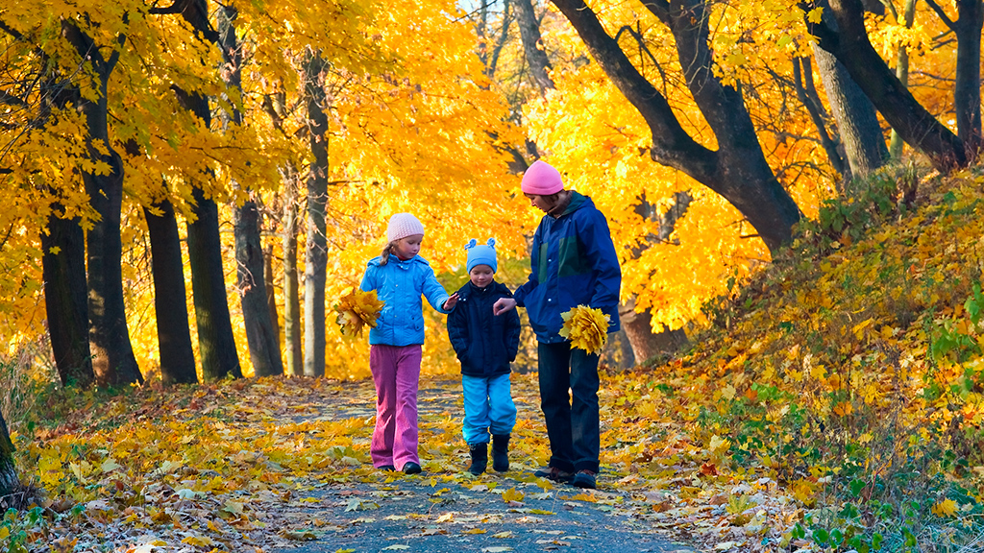
На прогулку выходи,
Свежим воздухом дыши.
Только помни при уходе:
Одеваться по погоде!

Slide 11
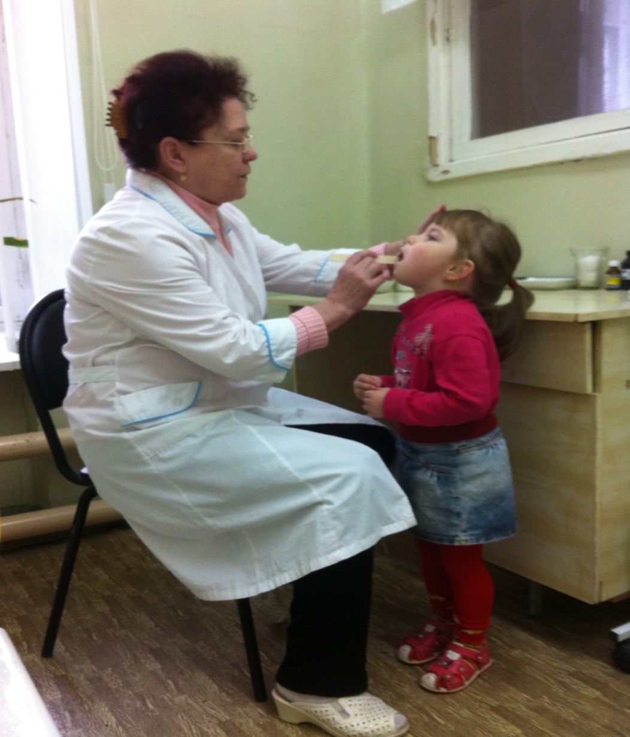
Ну, а если уж случилось:
Разболеться получилось,
Знай, к врачу тебе пора.
Он поможет нам всегда!

Slide 12
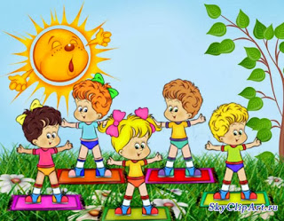
Мы зарядкой заниматься Начинаем по утрам. Пусть болезни нас боятся, Пусть они не ходят к нам.

Slide 13
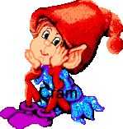
Спасибо за внимание!

